Slide 1
DnDnD (Dungeons and dungeons and dungeons)
Выполнил ученик 9Д класса Талдин Матвей

Slide 2
Что это такое
DnDnD – текстовая пошаговая РПГ-игра в сеттинге подземелья

Slide 3
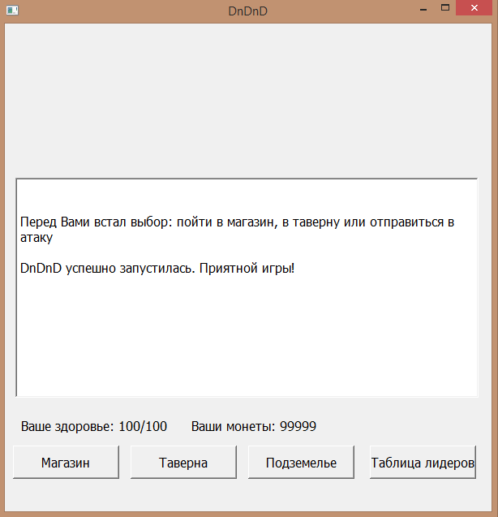
Структура

Slide 4
Использованные технологии
Были использованы библиотеки: PyQt5, random, sqlite3

Slide 5
Для чего нужна?
DnDnD – это игра. Логично предположить, что она создаётся для убийства времени и развлечения.

Slide 6
Как работает?
Игрок может нажимать на кнопки, которые отвечают за разные функции. В зависимости от того, как действует игрок, он придёт к тому или иному исходу: победит или продолжит развиваться.

Slide 7
Итог
Я получил бесценный опыт работы с языком программирования Python, а в особенности, с его библиотеками PyQt5 и sqlite3

